Slide 1
PART 10
APP原型模板

Slide 2
概述
APP原型模板是专门为设计APP原型而设置的RP文件，它包含一个专门用来查看设计效果的页面，由移动设备的“机身外壳”和“内联框架”组成，还有用来设计APP原型的不主线和屏幕页面。
概述

Slide 3
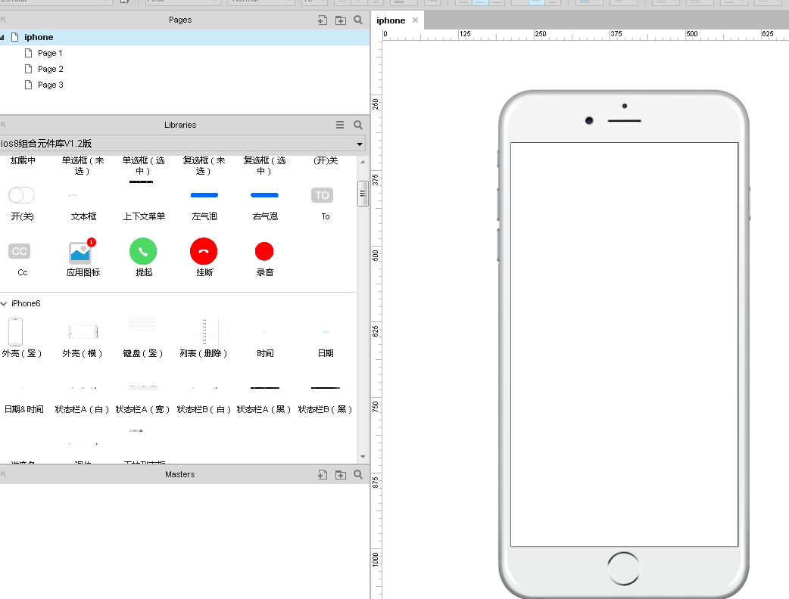
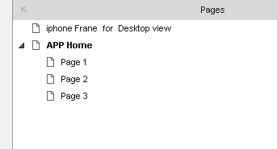
操作步骤
操作步骤
新增页面，例如上图
下载ios8 部件库 并且托中其中的机身外壳

Slide 4
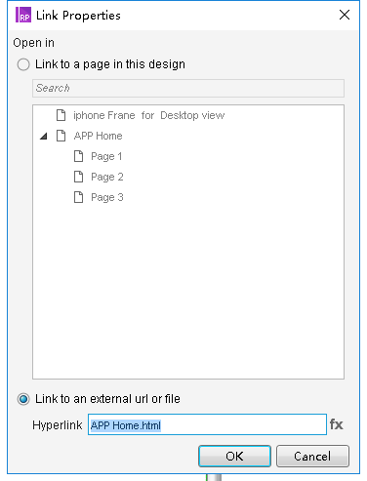
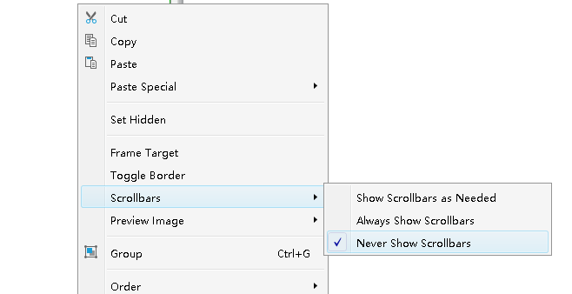
操作步骤
操作步骤
点击手机屏幕
选中从不显示滚动条
双击屏幕，选择关联目标，选择APP Home 后选择OK

Slide 5
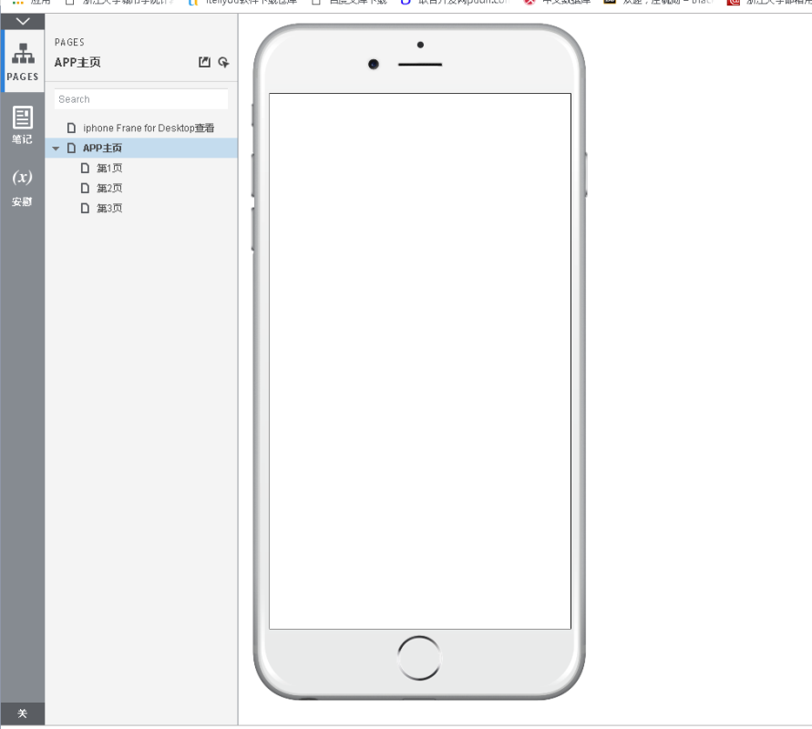
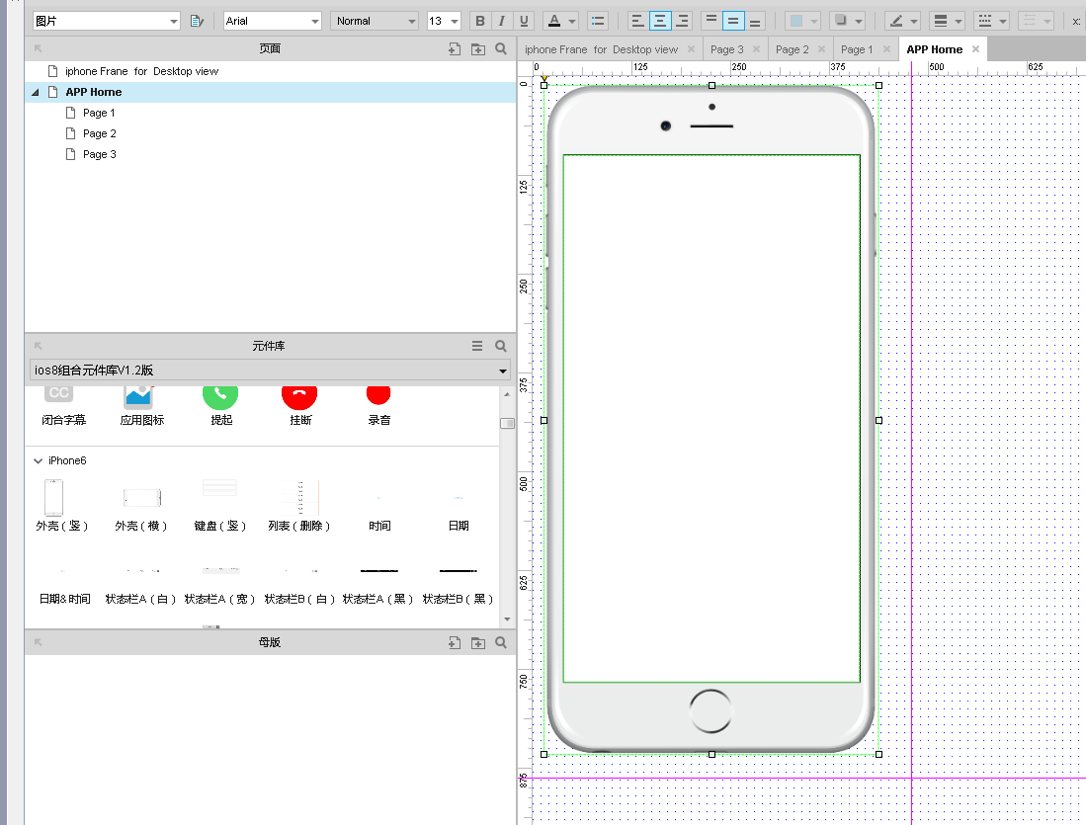
操作步骤
操作步骤
添加两条辅助线
可在浏览器中打开

Slide 6
概述
通俗地讲，移动设备上的Viewport就是设备的屏幕上能用显示网页的一块区域，也可以理解为移动设备屏幕的可是区域。、
或者就是解释为浏览器上显示网页的那一块区域
默认情况下，移动设备上的viewport都要大于浏览器可视区域的，这是考虑到移动设备的分辨率相对于桌面电脑来说都比较小，所以为了能在移动设备上正常显示哪些传统的为桌面浏览器设计的网站，移动设备上的浏览器都会把自己默认的viewport设为980或者1024，这样就会导致浏览器会出现横向滚动条
Viewport概述

Slide 7
PART 11
在真实的移动设备里预览原型

Slide 8
概述
Axure 官方发布了用来预览原型的AxShare APP，安装该APP后就可以在移动设备中预览原型，来获取最真实的用户体验。
但是要注意的是，不同的设备上的分辨率不同，例如手机和pad，所以需要在设计的阶段就确定APP的分辨率以此来正常地显示在AxShare内。
以下是发布原型前的基础设置。
概述

Slide 9
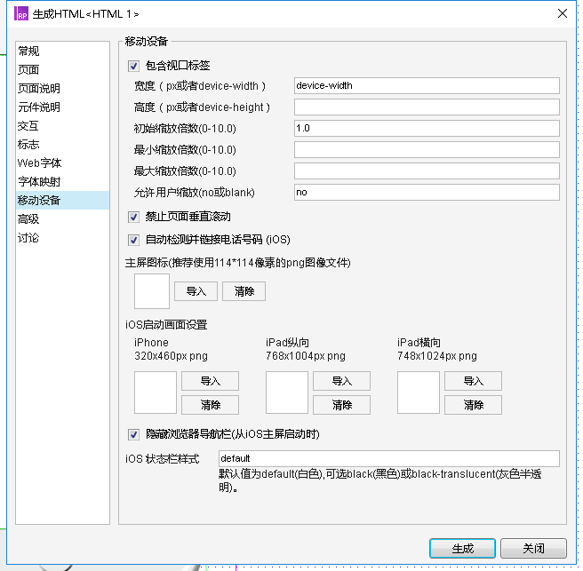
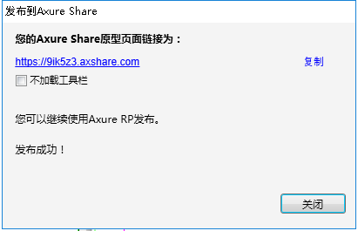
操作步骤
操作步骤
发布成功
选择移动设备，勾选 包括Viewport标签

Slide 10
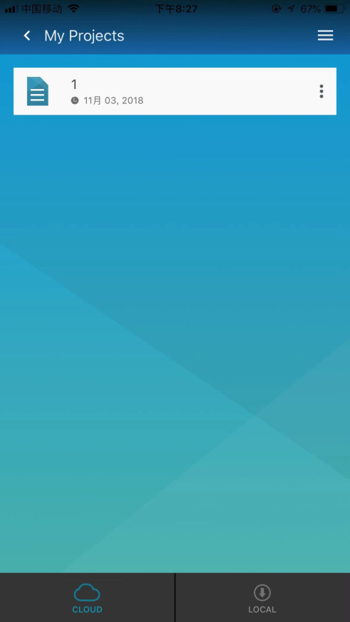
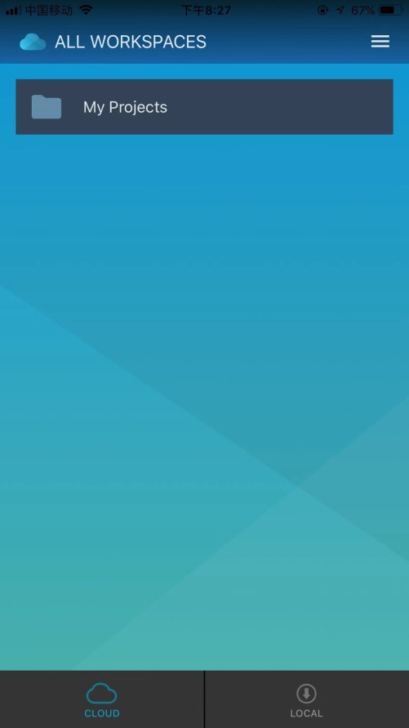
操作步骤
操作步骤
在手机上下载axure share 就可以看到发布的project
刚刚发布的project：1

Slide 11
PART 12
Axure 规范文档

Slide 12
概述
在现实工作中，很多项目尤其是中小微型互联网公司的项目中经常会低估或者忽略规范文档的价值。一方面是时间表比较紧，另一方面是产品经理或永不体验设计师对专业知识的缺乏也是很重要的因素。
概述

Slide 13
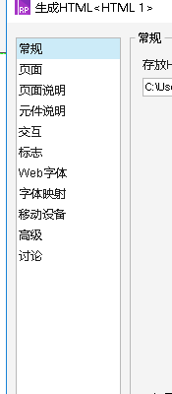
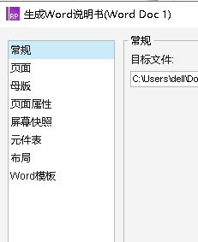
概述
我们通常所说的（可交互）原型就是指生成的html文件。单击（生成HTML文件），在弹出的【生成HTML文件中】可以配置输出HTML原型的相关配置选项。（如左图所示）
在弹出的【生成word文档】中也会显示对WORD文档的输出进行详细配置。（如右图所示）
生成器和
输出文件

Slide 14
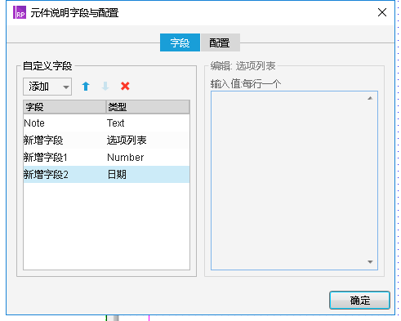
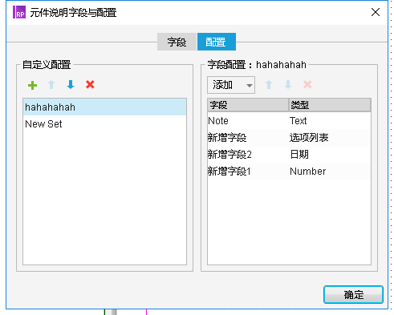
概述
在【项目】-【元件说明字段和配置】中可以设置，如下图所示。
部件注释
在字段出新建字段
在配置中为具体的配置添加不同的字段

Slide 15
概述
在【项目】-【元件说明字段和配置】中可以设置，如下图所示。
之后在发布HTML中选择包含部件说明即可。
显示注释
在字段出新建字段
在配置中为具体的配置添加不同的字段

Slide 16
THANKS
The Yearly Report Of 2015
2016.1.1

